Slide 1
Тема: «О пожилых людях»

Slide 2
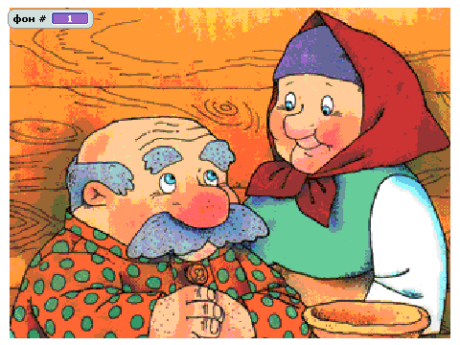
Я вам загадаю загадку, А вы отгадайте её. Кто ставит на пятку заплатку, Кто гладит и чинит бельё? Кто дом поутру прибирает, Кто ставит большой самовар? Кто с младшей сестрёнкой играет И водит её на бульвар? Кем коврик бахромчатый вышит (Сестрёнке – видать по всему?) Кто письма подробные пишет Солдату, отцу моему? Чьи волосы снега белее, А руки желты и сухи? Кого я люблю и жалею, О ком сочинила стихи?
(Е.Благинина)

Slide 5
Есть ли у вас бабушки, дедушки?
Живет ли в вашей семье бабушка или дедушка?
Живут ли ваши дедушка или бабушка в вашем селе?
Как часто, вы навещаете их?
Хотите вы, чтобы дедушка, бабушка жили с вами в одном доме?
Когда ваши родители постареют, хотите вы, чтобы они жили с вами?
Готовы ли вы ухаживать за больными престарелыми вашими родственниками?
Как вы думаете кто должен в первую очередь заботится о пожилых людях?

Slide 6
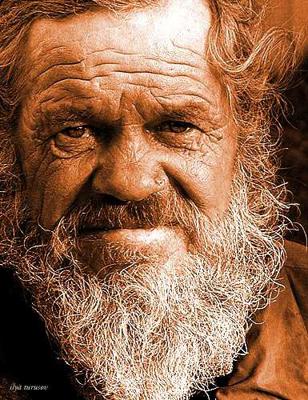
Такая у деда растет борода, Что я на нее удивляюсь всегда. “С ним, – мама сказала, Не будешь в беде: У дедушки много ума в бороде”. И правда: попросят родные совет, Погладит он бороду – скажет в ответ. Завидую дедушке я иногда, Скорей бы росла у меня борода.

Slide 7
Любим
потому
что…
Любимые- 4
Хорошие,
добрые,
лучшие- 24
Делают
подарки - 4
Просто мои,
что есть - 6
Родили
моих маму
и папу- 1
Научили
много
умному- 1
Бережные- 4
Справед
ливые- - 1

Slide 8
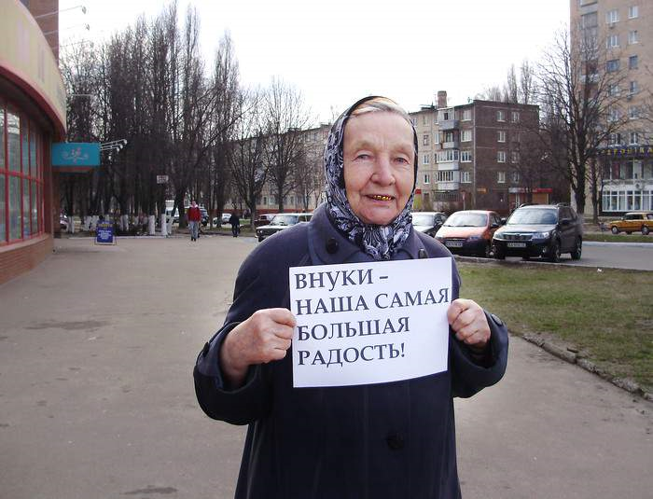

Slide 9
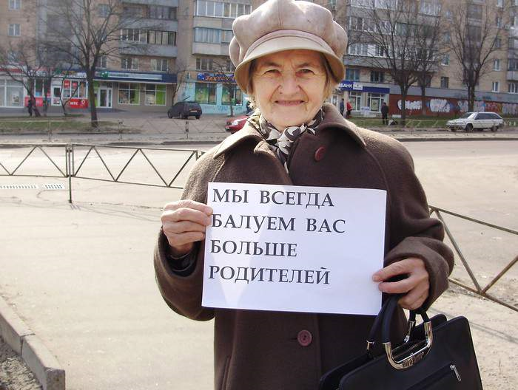

Slide 10
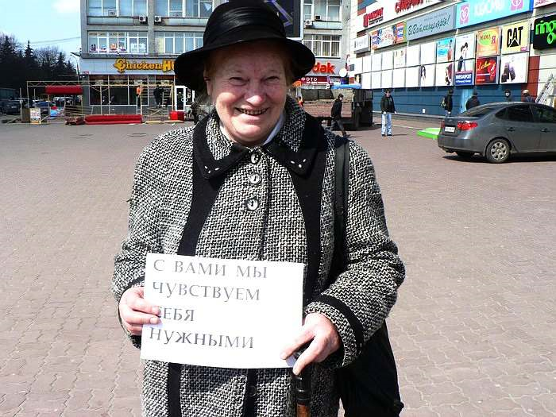

Slide 11
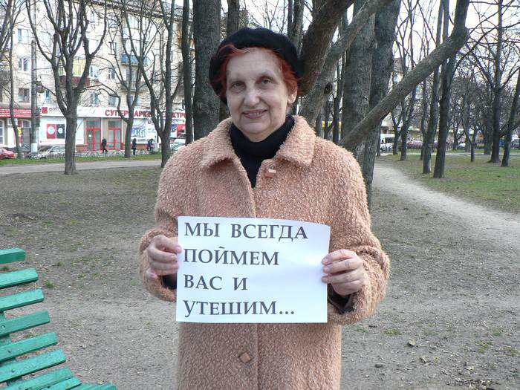

Slide 12
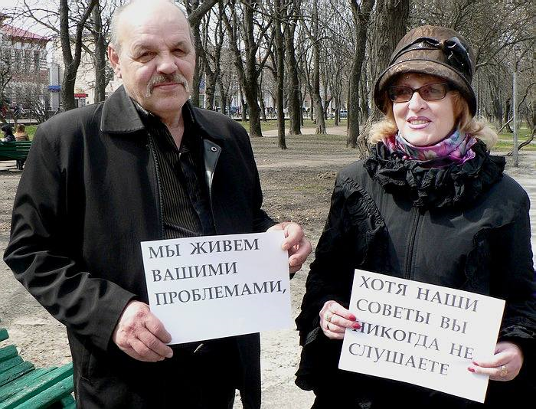

Slide 13
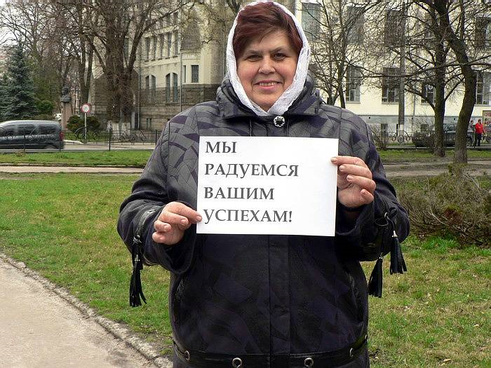

Slide 14
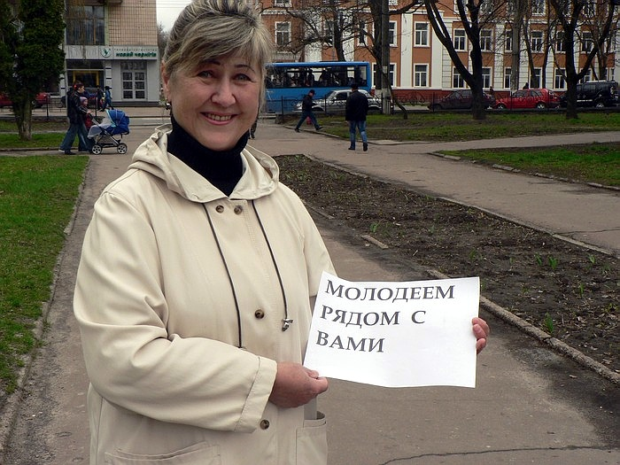

Slide 15
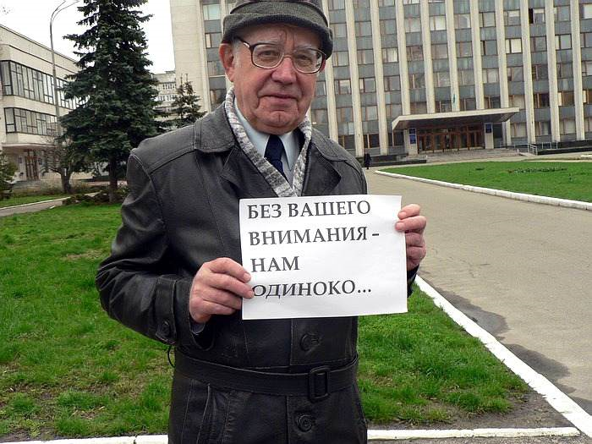

Slide 16
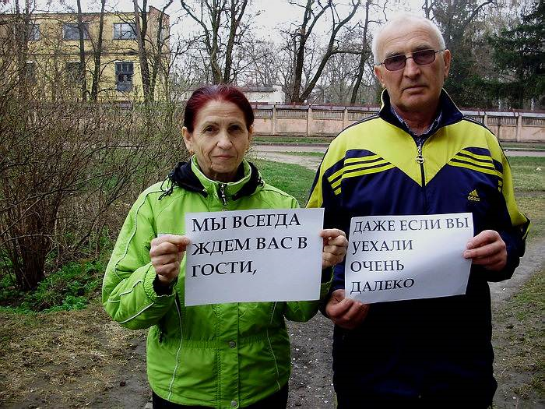

Slide 17
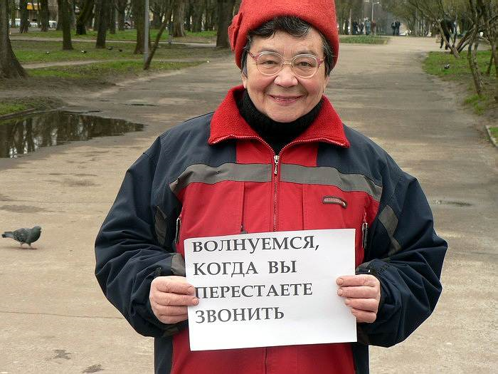

Slide 18
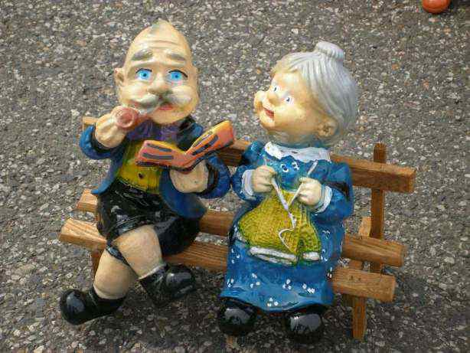
Пусть наши бабушки и дедушки будут здоровы, благополучны и всегда окружены вниманием близких!

